Slide 1
DO-SASTER
Disaster Education Based On Image Recognition
Crew
Putu Priyana Pradipta (18117005)
I Kompiang Gede Wirahita Putramas (18117024)

Slide 2

Daftar Isi
Ringkasan
Memahami masalah
Tujuan project
Target audiens
Tren pasar
Diagram siklus
Timeline project (November - Desember 2019)

Slide 3
Ringkasan
Indonesia sebagai salah satu negara rawan dengan bencana alam perlu membentuk sebuah pola pikir yang peka dan waspada terhadap mitigasi bencana alam.
Sehingga kami hendak mengusung sebuah gagasan berbasis ide AI untuk edukasi bencana alam seperti gempa dan badai dengan memanfaatkan konsep object detection . Ide ini kami beri nama ‘DoSaster’(Do something before disaster!)

Slide 4
Latar Belakang
Indonesia sebagai wilayah rentan bencana alam dan cuaca ekstrem. Tetapi belum seluruh masyarakat peduli, sadar dan waspada dengan kondisi ini
~ Sudah Berapa Sadar Anda Dengan Kondisi Geografis Indonesia ?~

Slide 5

Memahami masalah
01
Bagaimana cara meningkatkan kepedulian dan kewaspadaan masyarakat terhadap situasi dan kebencanaan ?
02
Bagaimana menyajikan informasi dan edukasi bencana alam yang menarik dan interaktif ?

Slide 6
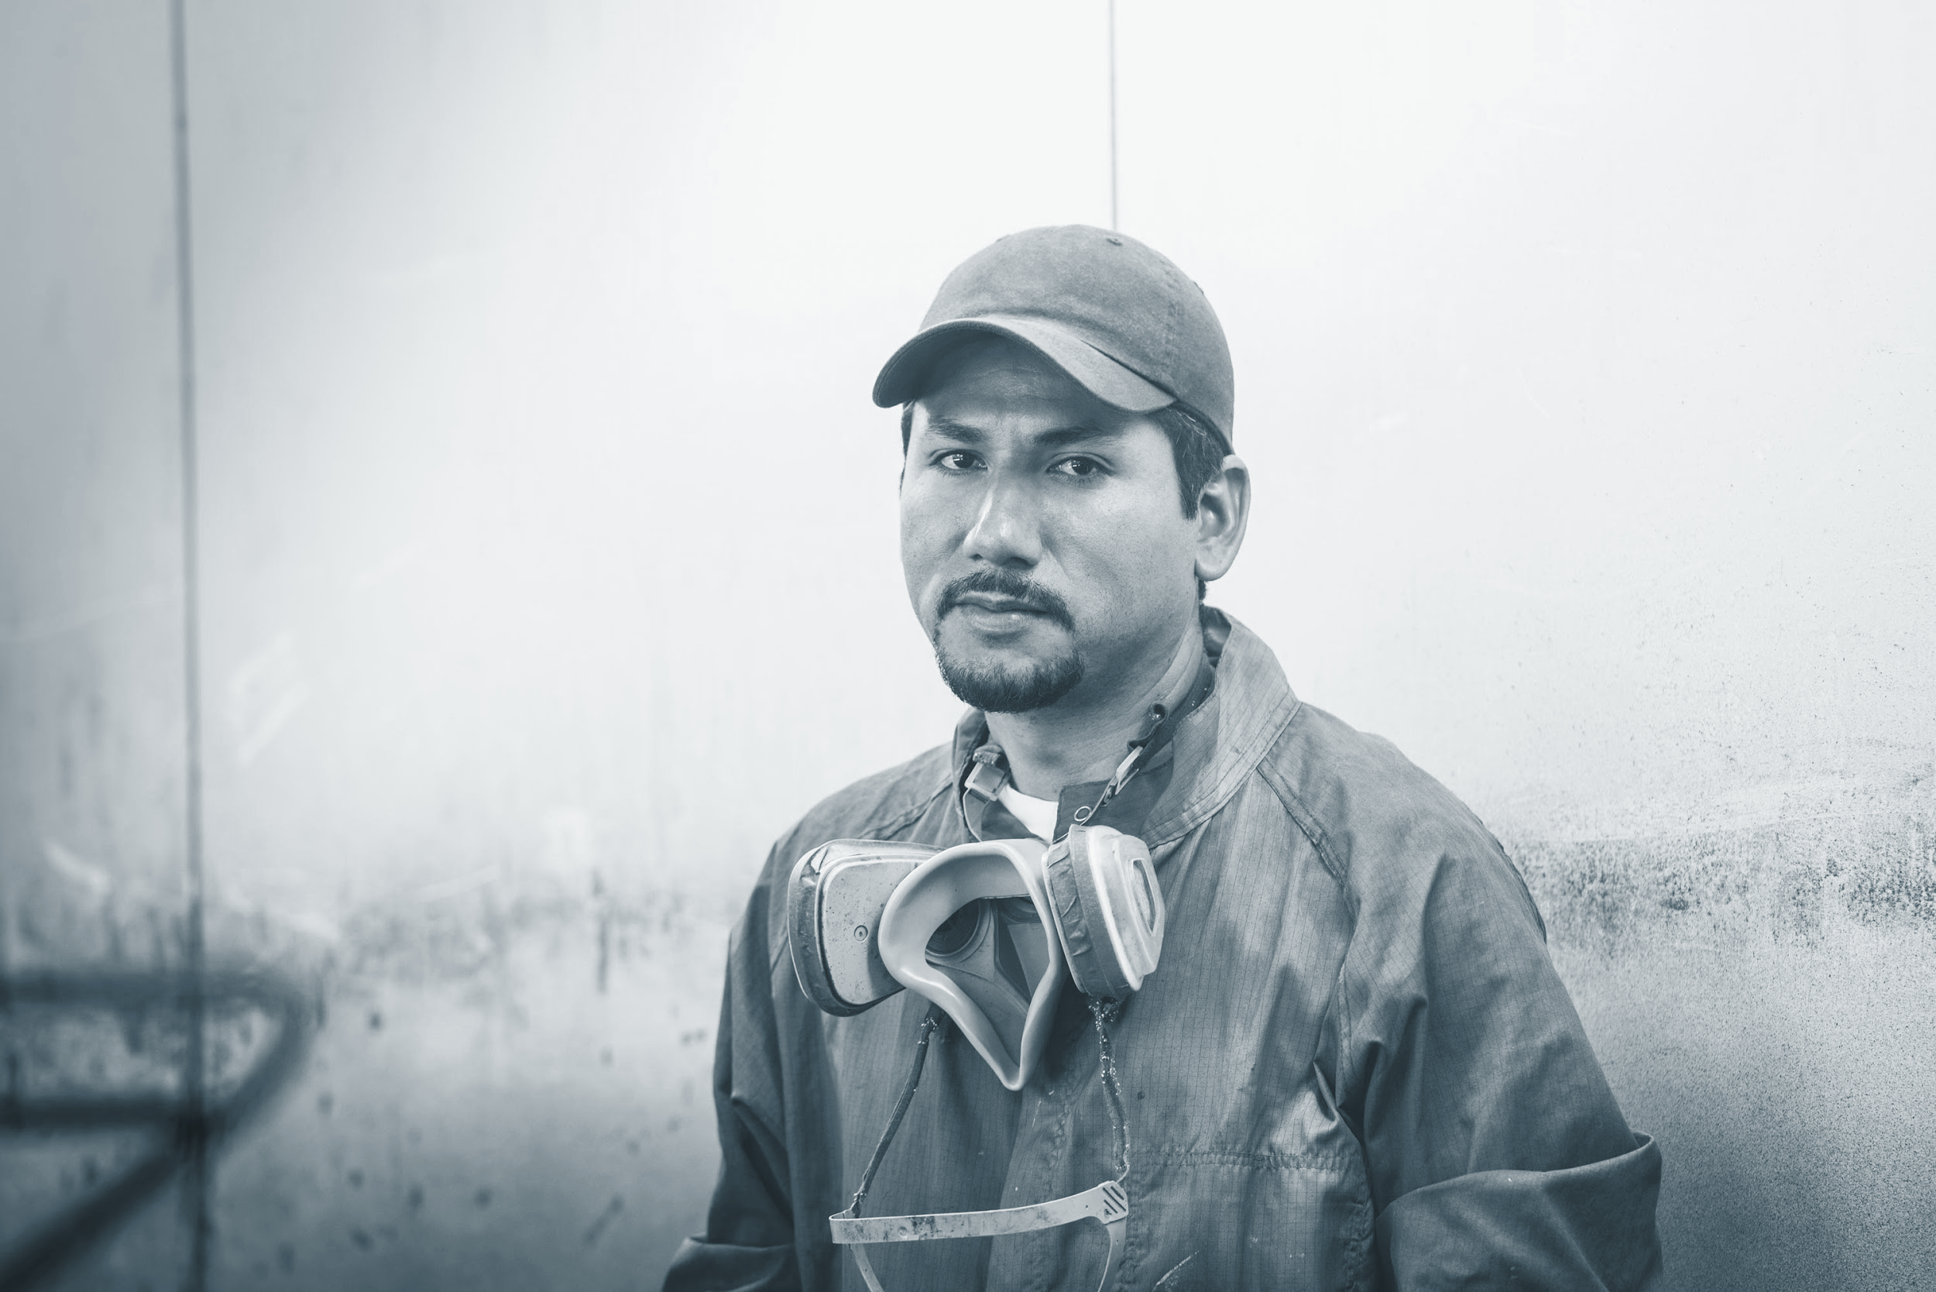


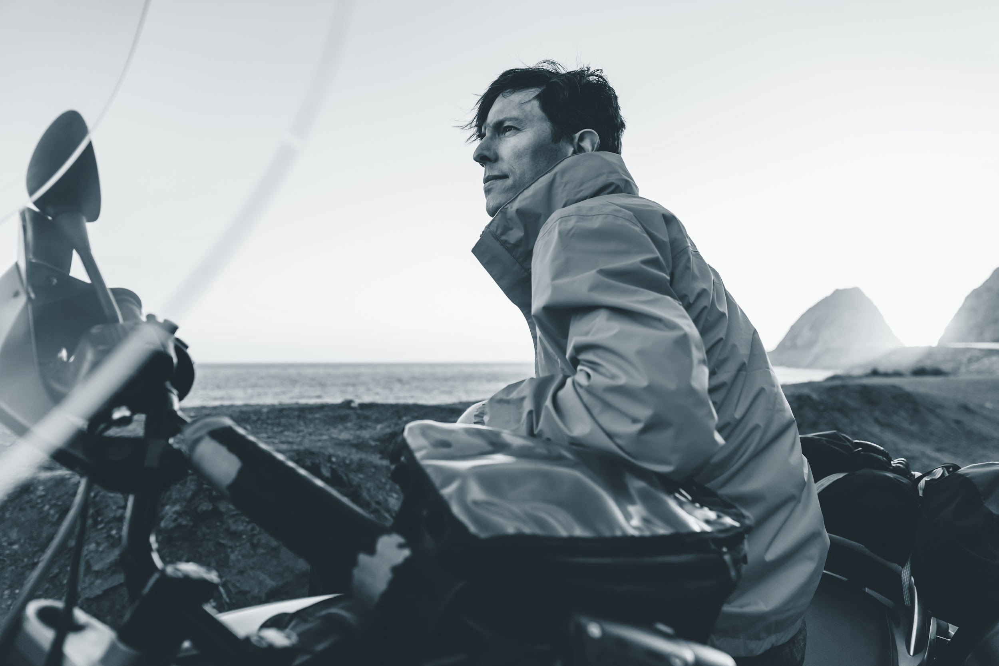



Siapa yang wajib memahami Kondisi ini ?
01
Anak - Anak
02
Orang Tua
03
Masyarakat Umum & Berkebutuhan Khusus

Slide 7





Diagram siklus pembuatan
Desain & Improvement
04
Result Training
01
03
Modeling & Implementasi
Training Datasets
02

Slide 8


Memperkenalkan: Do-Saster
Cara Kerja dan Fitur
Do-Saster Mendeteksi lokasi aman dengan image recognition untuk mengidentifikasi objek berbahaya. Disaat lainnya image recognition mendeteksi pola dan bentuk awan dan kemungkinan cuaca yang ditimbulkan.

Slide 9


Analisis SWOT
Strength :
· Model aplikasi sederhana dan interaktif
· Memiliki peluang yang sangat besar untuk media edukasi
· Memiliki impact besar untuk menekan kerugian
Weakness :
· Penetrasi ke user kurang optimal
- Kualitas training model menentukan decision output
- Pendanaan awal
·

Slide 10
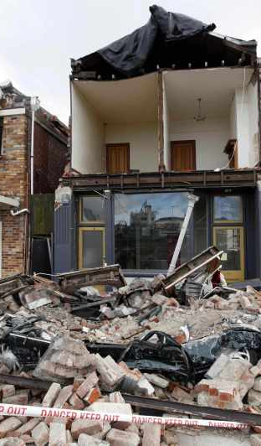
Opportunity :
· Model aplikasi pionir dalam mitigasi bencana
- Dapat sekaligus dikembangkan untuk penangan pasca bencana
- Tren Masyarakat yang tergugrah dengan informasi digital
Analisis SWOT
Threat :
Minimnya minat swasta untuk berinvestasi
Masalah pendanaan jangka panjang
Blue ocean dan kurang dimintai

Slide 11
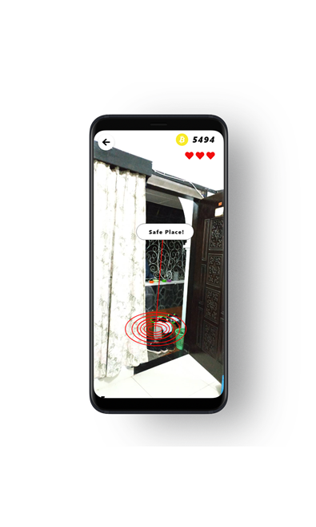
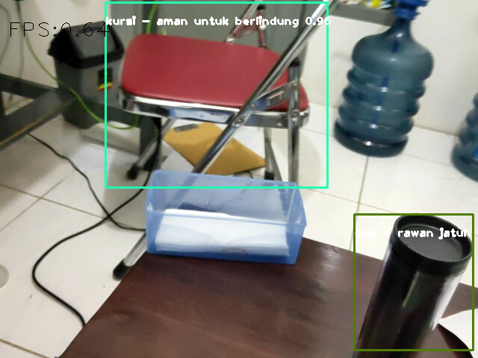




Bagaimana Konsep Kerja Do-Saster ?

Slide 12
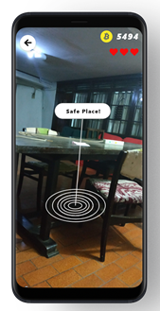
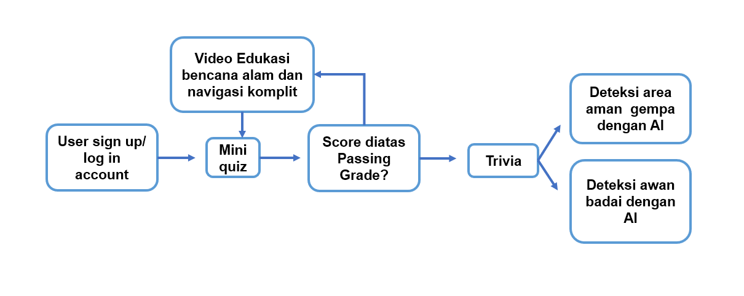
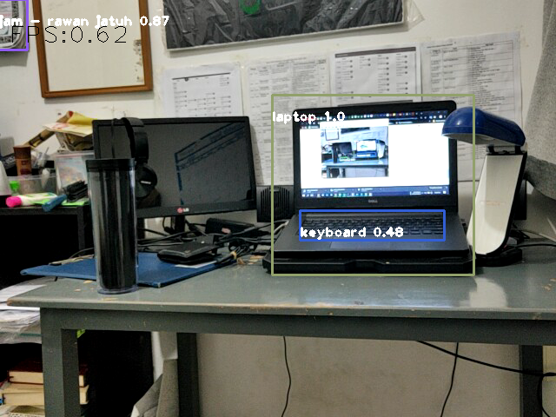
FLOWCHART & KONSEP APLIKASI
Berlindung disini !

Slide 13
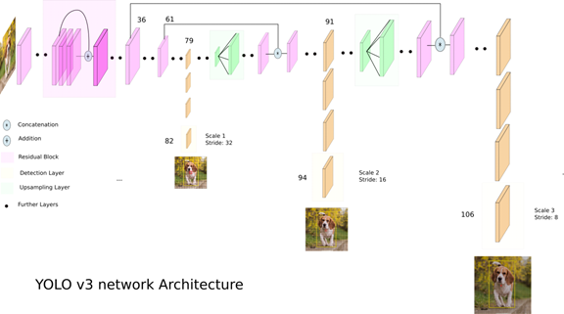
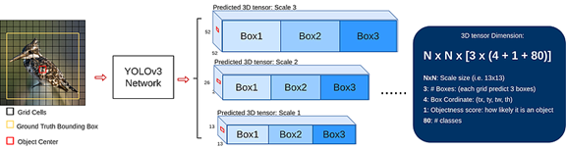
Arsitektur Prototype AI Earthquake Mitigation

Slide 14
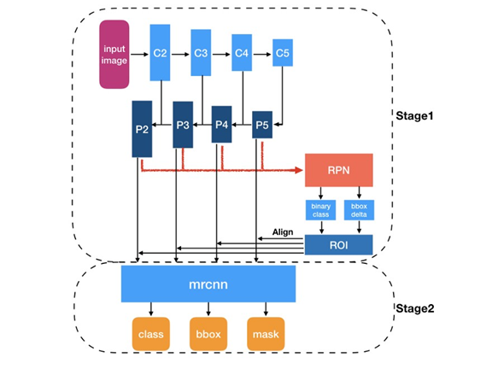
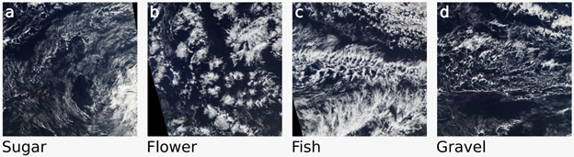
Arsitektur Prototype AI Earthquake Mitigation

Slide 15

Market Segmentation
Adapun Pembagian Segment Pasar adalah sebagai berikut,
· Semua orang pemilik smartphone (user) secara demografis berdomisili di Indonesia
· Channels seperti swasta sebagai third-party
· Government dan instansi terkait seperti BNPB, BMKG dan SAR
Segment pasar seperti demikian tergolong stabil dengan catatan aplikasi selalu mengalami update dan peningkatan fitur.

Slide 16

Improvement ?
Masukkan teks Anda di sini Masukkan teks Anda di sini Masukkan teks Anda di sini Masukkan teks Anda di sini Masukkan teks Anda di sini Masukkan teks Anda di sini Masukkan teks Anda di sini.

Slide 18

Terima kasih!

Slide 19
Sorotan pada perangkat wearable
Masukkan teks Anda di sini Masukkan teks Anda di sini
Masukkan teks Anda di sini Masukkan teks Anda di sini Masukkan teks Anda di sini Masukkan teks Anda di sini Masukkan teks Anda di sini Masukkan teks Anda di sini Masukkan teks Anda di sini.

Slide 20
Sorotan pada perangkat wearable
Masukkan teks Anda di sini Masukkan teks Anda di sini
Masukkan teks Anda di sini Masukkan teks Anda di sini Masukkan teks Anda di sini Masukkan teks Anda di sini Masukkan teks Anda di sini Masukkan teks Anda di sini Masukkan teks Anda di sini.

Slide 21
Nama Orang
Persona 01
Masukkan teks Anda di sini Masukkan teks Anda di sini Masukkan teks Anda di sini Masukkan teks Anda di sini Masukkan teks Anda di sini Masukkan teks Anda di sini Masukkan teks Anda di sini.

Slide 22
Nama Orang
Persona 02
Masukkan teks Anda di sini Masukkan teks Anda di sini Masukkan teks Anda di sini Masukkan teks Anda di sini Masukkan teks Anda di sini Masukkan teks Anda di sini Masukkan teks Anda di sini.
50%
83%
42%
17%
Teks Anda
Teks Anda
Teks Anda
Teks Anda

Slide 23
KEY PARTNERS AND PARTICIPANTS
Partisipasi terbesar sebagai partnes bisnis berasal dari Pemerintah (Government). Sedangkan untuk revenue stream berasal dari investor swasta dan partnership dengan produk atau jasa penaganan bencana. Selain itu masyarakat sebagai client/user selain berperan sebagai user dari aplikasi dapat memberi revenue dari in-app purchase dan advertising target.
COST STRUCTURE
·Biaya API aplikasi
·Biaya deployment aplikasi
REVENUE STREAMS
·In-App purchase stream untuk mengaktifkan fitur minor tertentu (mis: tema dsbnya)
·Partnership dengan pemerintah dalam institusi sosial terkait
·Investor swasta yang ingin partnership melalui in-app advertisement

Slide 24
Timeline project
JAN
FEB
MAR
APR
MEI
JUN
Teks Anda
Teks Anda
Teks Anda
Teks Anda
Teks Anda
Teks Anda
Masukkan teks Anda di sini Masukkan teks Anda di sini.
Masukkan teks Anda di sini Masukkan teks Anda di sini.
Masukkan teks Anda di sini Masukkan teks Anda di sini.
Masukkan teks Anda di sini Masukkan teks Anda di sini.
Masukkan teks Anda di sini Masukkan teks Anda di sini.
Masukkan teks Anda di sini Masukkan teks Anda di sini.

